Slide 1
마이크로프로세서
시스템 설계
Final Project-두더지 잡기
제안서
20201060 이언호

Slide 2
01. 제작 동기및 프로젝트 목표
02. 사용 부품
CONTENTS
03. FLOW CHART
04. 회로도
05. 향후 일정

Slide 3
01.
제작 동기
수업시간에 배운 인터럽트 기능과 millis()함수를 이용한 멀티태스킹 기법에 큰 흥미를 느껴 이 두가지를 메인으로 한 프로젝트를 제작 해보기로함
멀티태스킹 기법을 가장 잘 적용할수 있는것이 무엇일까 생각하다가
오락실에 있는 두더지 잡기 게임을 떠올림
서로 다른주기를 가지고 올라오는 두더지잡기 게임은 멀티태스킹 기법을 가장 잘 적용할 수 있고 버튼을 누를때마다 올라오는 속도를 조절하는등 인터럽트의 기능까지 활용 할 수 있는 프로젝트에 가장 적합한 요소라고 판단하여 제작하게 됨

Slide 4
01.
프로젝트 목표
millis()함수와 인터럽트 기능의 사용방법에 대한 코딩적인 이해도 상승에 그치지않고
실생활 코딩 속에서 활용되고 심화 예시를 찾아보며 전반적인 이해도를 높이는것

Slide 5
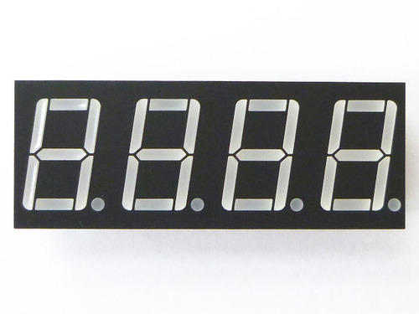
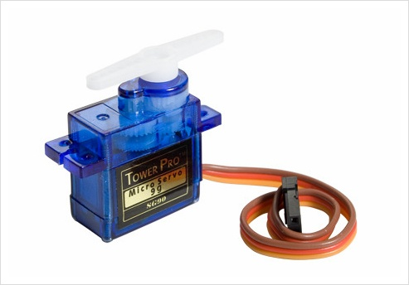
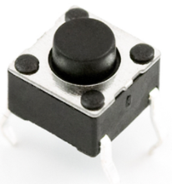
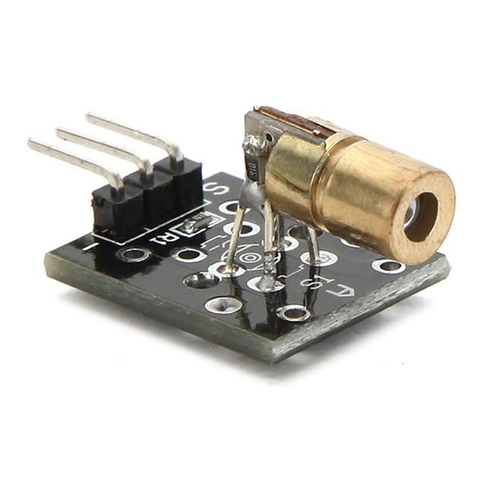
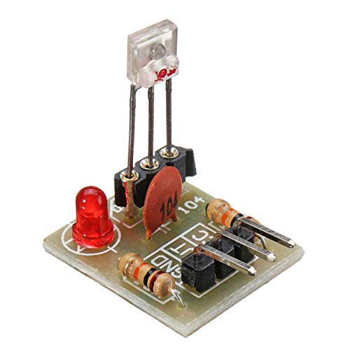
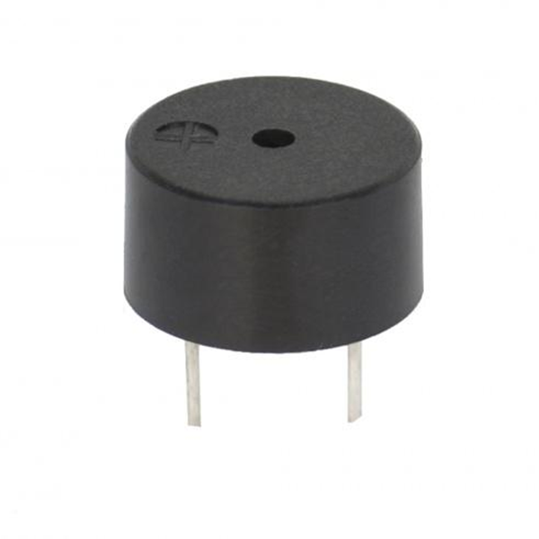
02.
사용부품
<서보모터 3개>
<푸시버튼 1개>
<4자리 7세그먼트 1개>
<레이저 송신모듈 1개>
<레이저 수신모듈 1개>
<수동부저 1개>

Slide 6
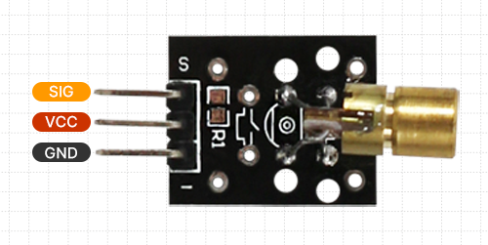
02.
사용 부품-레이저 송신 모듈(KY-008)
5V의 전원으로 동작하며
SIG핀에 HIGH 신호를 주면 레이저가 나옴
머리부분을 미세조정하여 포인터 굵기 변경이 가능

Slide 7
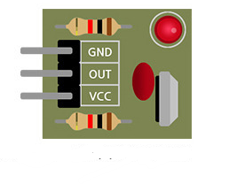
02.
사용 부품-레이저 수신 모듈(PP-A435)
5V의 전원으로 동작하며
레이저가 감지되면 OUT핀에서 HIGH신호를 보냄

Slide 8
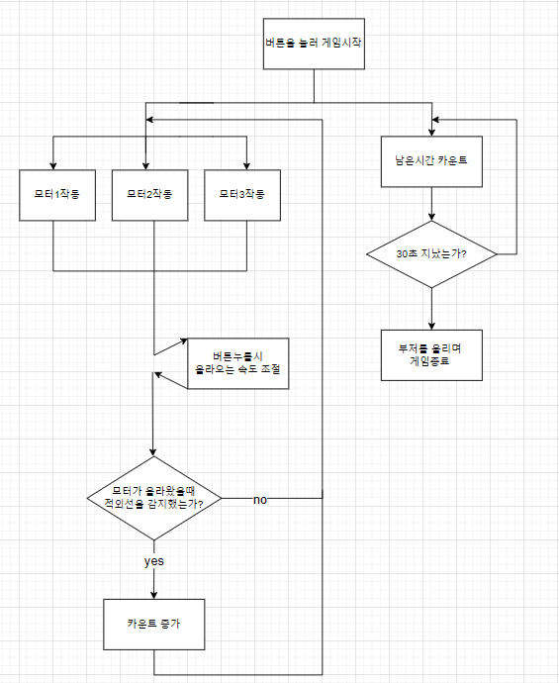
03.
FLOW CHART

Slide 9
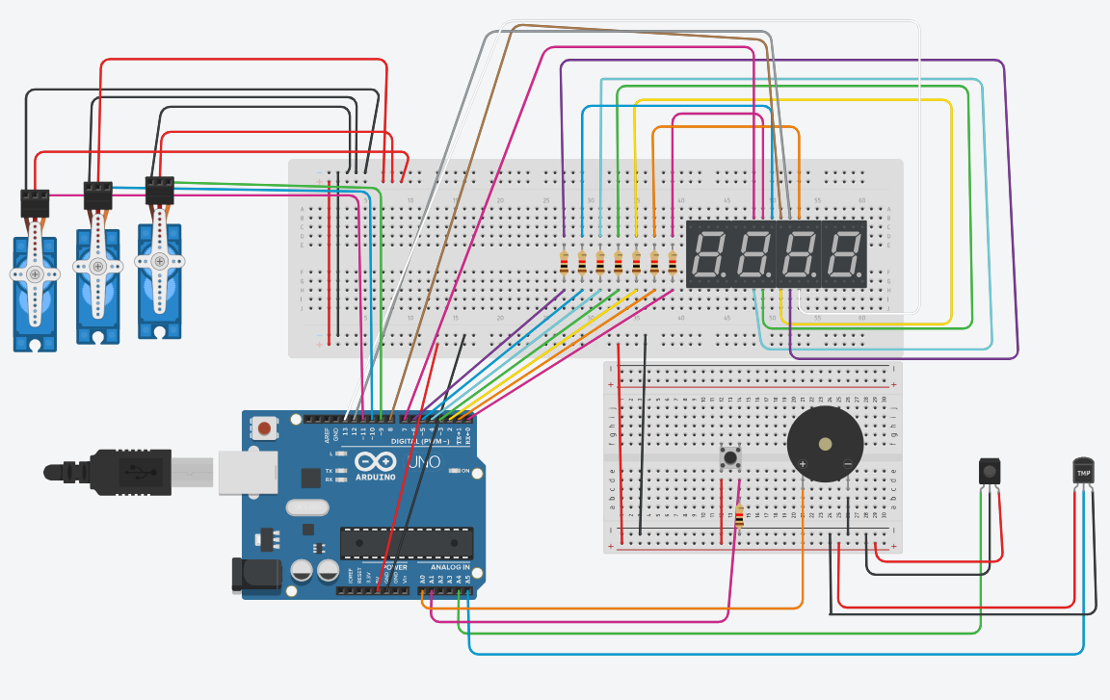
04.
회로도
위의 flow chart를 기반으로 설계한 회로도

Slide 10
05.
향후 일정
제안서 발표(10주차)를 기준으로
11~13주차: 실제회로 설계 및 코드 작성
14주차: 발표자료 준비 및 보고서 작성
15주차: 최종 발표 및 시연

Slide 11
경청해 주셔서
감사합니다

